Slide 1
The Dutch Touch! Hur Holland lyckades minska brottsligheten
Jaap J. de Waard
The Hague: Dutch Ministry of Security and Justice
j.de.waard@minvenj.nl

Slide 2
Trenden i Nederländerna kring brott och rädsla för brott, - 20%
Polisrapporterade brott
Brottsofferundersökning
Rädsla för brott
Notes:
Brottsoffer Undersökning: Minskning av all brottslighet (både egendom och våldsbrott) Rädsla för brott: Störst minskning bland unga kvinnor Registrerad brottslighet: följer samma trend som brottsofferundersökningen (både egendom och våldsbrott) Uppseendeväckande Minskning av allvarliga brott som sexualbrott och tunga droger.

Slide 3
Andel brottsoffer i Holland 1980 - 2008

Slide 4
Brott i NY och droger i Sverige

Slide 5
Troliga förklaringar till den sjunkande brottsligheten internationellt (med fokus på Holland)
Effekten av selektiv inkapacitering av kriminella/ riktad mot urval av brottslingar.
Mättnad marknad på lyxkonsumtionsvaror
- minskar värdet på stulna varor på den svarta marknaden
Allt lägre i pris på Lyxkonsumtionsvaror (Mediamarkt effekten)
- orsakar en kollaps i försäljningen av stöldgods på den svarta marknaden.
En åldrande mängd av tunga narkotikamissbrukare som är för utslagna för att begå brott, samtidigt en minskning i antalet heroin- och kokain missbrukare totalt.
Effekterna av situationella brottsförebyggande insatser. CPTED
Förändrad Plan- och Bygglag, Polisens certifiering av Tryggt och säkert boende, Teknikstyrda brottsförebyggande åtgärder (bilar, telefoner, bankomater).
Notes:
Man har sammanställt en lista på de 100 som man har mest nytta av att inkapacitera och fokuserat på den.

Slide 6
Troliga förklaringar till den sjunkande brottsligheten internationellt (med fokus på Holland), forts.
Kombination av ingripande och preventiva insatser (T.ex. mot kommersiella rån och förebygga upprepad utsatthet för inbrott).
Mer avancerad teknik för brottsanalyser och dess tillämpningar
Ökat samarbete mellan regering och näringsliv med att genomföra ett antal riktade program (förebyggande / ingripande) resulterar i ökad effektivitet, mer värde för pengarna.
Ökad vilja att tillämpa förebyggande åtgärder / medvetenhet om effektiva förebyggande åtgärder bland individer och näringsliv.
Kort sagt: en integrerad, kunskapsbaserad, multiinnriktad strategi (polis, lokala myndigheter, företag, Stat). Fokuserat på situationella brottsförebyggande insatser

Slide 7

Recept på ett effektivt polisarbete - What works in The Netherlands?
lovande
Närpolis
Compstat
Evidensbaserat polisarbete
Effektivt
Fokus på upprepad viktimisering
Hotspots arbete
Att involvera en tredje part i polisarbetet
Problemorienterat polisarbete
Heta brottslingar / produktiva brottslingar

Slide 8
Vad kännetecknar ett effektivt polisarbete?
Fokuserad och selektiv hållning gentemot:
(potentiella) lagöverträdare
(Potentiella) offer
Platser och tider
Fokuserad strategi som tar hänsyn till prioriteringar och förväntningar hos medborgare, organisationer och företag
En grundlig brottsanalys som innefattar:
Arten och omfattningen av brott
Analys av orsaker
Analys av möjliga åtgärder och insatser
Analys av effekten

Slide 9
Effektiva rehabiliterande insatser What works in The Netherlands?
Vad fungerar inte?
Scared Straight, ökad inkapacitering, Boot Camps
Det som fungerar över genomsnittet? Utbildning i social kompetens, föräldrautbildning, handledning, Kognitiv beteendeterapi, familjerådgivning, Mentorskap, Behavior Management, Sysselsättning / arbetsträning, samhälleliga sanktioner; Alternativa påföljder
Det som fungerar i genomsnitt?
Drog / alkoholterapi, gruppterapi, individuell rådgivning
Vilka är de viktigaste forskningsresultaten ("behandlade i relation till icke behandlade grupper)
De flesta program har en liten (men absolut inte försumbar) effekt. genomsnitt en 12% förbättring
25% av programmen visar en minskning av återfall på 30%
Insatsernas effektivitet bestäms i hög grad av det sätt på vilket de anpassar sig till (svåra) praktiska situationer
Endast högkvalitativa och intensiva metoder ger resultat.

Slide 10
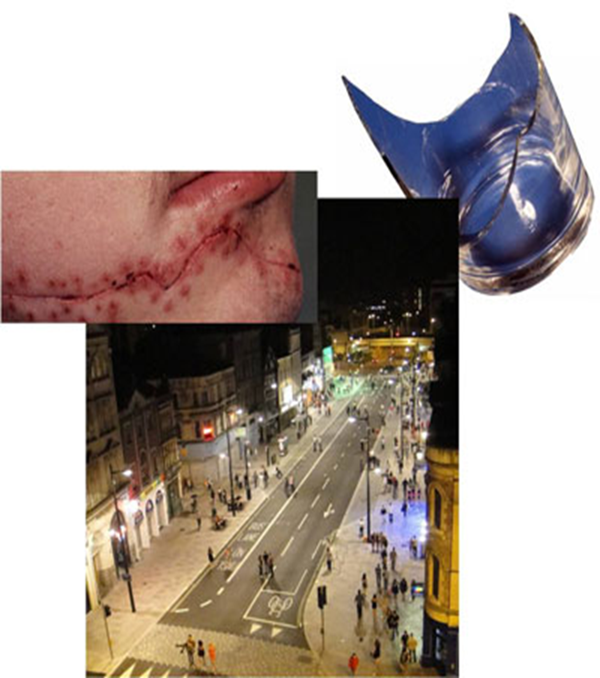
Effektiva sätt att förebygga våld i nattlivet
Bygga pubar och klubbar enl. rätt förordningar
Förbjudet att tillämpa happy hour
Tillräckligt med kollektivtrafik efter stängningstid
Riktad Hot Spot övervakning
Ansvarsfull alkoholservering
Effekt: 40% mindre våld i nattlivet

Slide 11


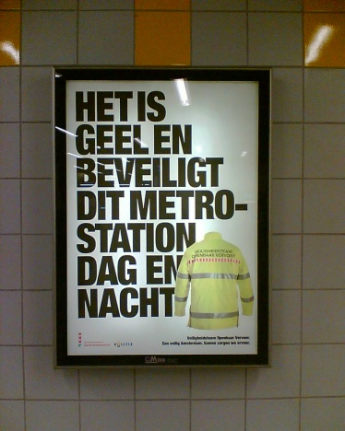
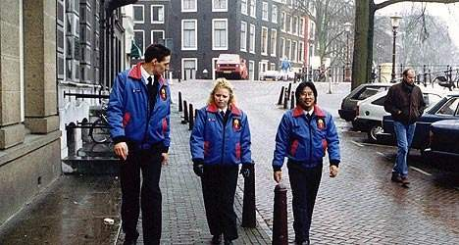
Effektivt med funktionell väktarbevakning i bostadsområden, kollektivtrafik och det offentliga rummet
Huvudsaklig effekt:
Betydande minskning av brott och oordning i det offentliga och halvoffentliga rummet

Slide 12

Hur effektivt är CCTV kameror på offentliga platser?
16 % minskning av den totala brottsligheten i avgränsade experiment miljöer
51 % minskning av brott på parkeringsplatser
7 % minskning av den totala brottsligheten i stadskärnor
23% minskning av den totala brottsnivån i kollektivtrafiken

Slide 13
Myter och missförstånd i Nederländerna och i övriga Europa
Ju fler poliser, desto mindre brott
Informella kontakter mellan polis och ungdomar hindrar ungdomar att begå brott
Ju fler gripanden som en reaktion på brott, ju mindre brott
Brottsförebyggande fungerar inte, det bara leder överflyttning av brott
Det finns en utbredd användning av så kallade goda exempel i praktiken
Spridning av effektiva åtgärder är tillräckliga för att uppnå önskad effekt
'' Ingenting fungerar'' för att minska återfall i brott
Alternativa påföljder och/eller samhällsstraff är ett mjukt alternativ

Slide 14
Slutsatser
Det finns anledning till försiktig optimism om vad som fungerar när det gäller att ta itu med brott och minska återfall i brott
En viktig egenskap hos en effektiv kriminalpolitik är att den är specifik och koncentrerad: urval och fokus är de viktigaste funktionerna
En kriminalpolitik som är alltför generell och bygger mycket på en'' trolig idé'' är inte effektiv
Effektiviteten i de flesta insatser bestäms ofta av hur en åtgärd genomförs i (svåra) praktiska situationer
Att handskas med människor på rätt sätt och rätt personspecifik behandling av förövare och (potentiella) offer verkar vara avgörande för att lyckas med insatserna
Att vidta åtgärder som begränsar möjligheten, strukturen att begå brott verkar vara mer effektivt (Situationell prevention) än att använda ett exklusivt gärningsmannaorienterat synsätt (Social prevention)
Det finns en uppsjö av bevis för att situationell brottsprevention är effektivt. Men den storskaliga nationella tillämpningen av dessa effektiva åtgärder verkar vara svårt, (ex. Plan- och bygg lagen)
Det är effektivare att bygga bort brottsdrabbade platser än att förändra människors beteende

